Slide 1
AmstelHaege
Nick van Santen, Pranto Bishas en Hidde van Oijen

Slide 2



Onze case
Het creëren van een woonwijk met een zo hoog mogelijke waarde
Gebied van 180 x 160 m met 20, 40 en 60 huizen
Het water staat per wijk vast

Slide 3
Huizen
3 verschillende type huizen:
Eengezinswoning (60%):
Grootte woning: 8 x 8 m, minimale vrijstelling: 2 meter
€ 285.000 + 3% per meter vrijstelling
Bungalow (25%):
Grootte woning 11 x 7 m, minimale vrijstelling: 3 meter
€ 399.000 + 4% per meter vrijstelling
Maison (15%):
Grootte woning: 12 x 10 , minimale vrijstelling: 6 meter
€ 610.000 + 6% per meter vrijstelling

Slide 4
Toestandsruimte
160 meter hoog
180 meter breed
2 configuraties
20, 40 en 60 huizen
Oppervlak water: 5760 m²
Upperbound:
((160 x 180 - 5760) x 2) ^ #huizen
20 huizen : 1.78 * 10^87
40 huizen : 3.16 * 10^174
60 huizen : 5.61 * 10^261

Slide 5
Lower- en upperbound
W = totale waarde
W_h = basis waarde huis
W_e = extra waarde
V = vrijstand
V_v = verplichte vrijstand
W= ∑ W_h * (1 + W_e * (V - V_v))
Lowerbound, als V== V_v:
W= ∑ W_h
Upperbound, als vrijstand maximaal is:
W= ∑ W_h * (1 + W_e * (breedte_veld - V_v))

Slide 6
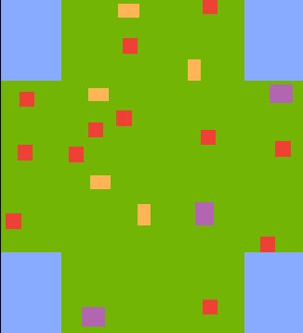
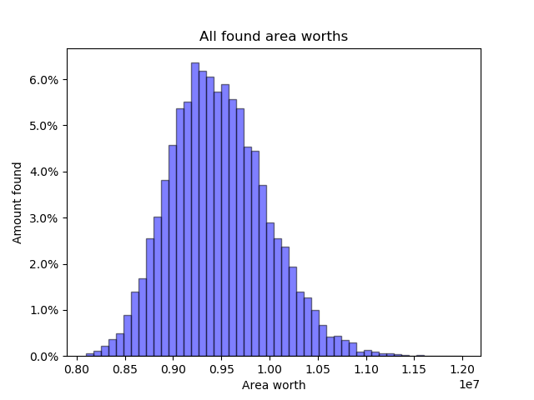
Random

Slide 7
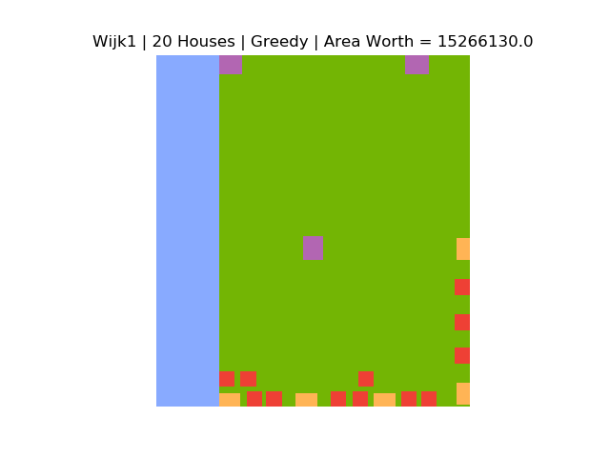
Greedy
Elk huis wordt een voor een geplaatst
Voor elk huis wordt elke locatie afgegaan
Het huis wordt op de locatie geplaatst met de hoogste score

Slide 8
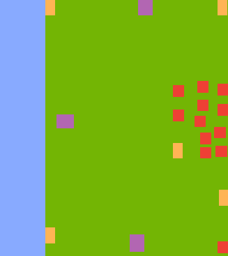
Random Greedy
Elk huis wordt een voor een geplaatst
Voor elk huis wordt op een n aantal locaties geprobeerd te plaatsen
Elk huis wordt op de locatie met de hoogste score geplaatst
Aantal iteraties: 1000

Slide 9
Evolution
Creëer n beginvelden.
Herhaal:
De beste hebben een grotere kan om ‘voort te planten’. De kinderen hiervan worden gemuteerd.
Beste n worden geselecteerd uit de oude en nieuwe generatie.

Slide 10
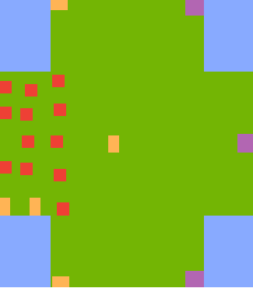
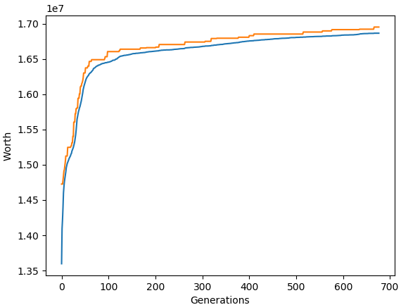
Evolution
Gemiddelde waarde populatie
Beste waarde populatie

Slide 11
Hill climber steps
Plaatst elk huisje een n aantal posities elke richting op
Kijkt welke positie het beste is en plaatst het daar
Toepassing na andere algoritmes om laatste score-boost te geven
Aantal stappen: 20

Slide 12
Hill climber random
Elk huis weer n keer proberen te plaatsen
Wanneer de score verbeterd, wordt het huis geplaatst
Als elk huis n keer geprobeerd te plaatsen is, is de iteratie voorbij
Nieuwe iteraties zolang er verbetering is t.o.v. vorige iteratie
Hoeveelheid keer plaatsen per iteratie: 100

Slide 13
Hill climber random random
Neemt een willekeurig huis
Plaatst deze op willekeurige locatie
Wanneer de score verbeterd, wordt het huis geplaatst
Doet dit n aantal keer
Aantal iteraties: 10000

Slide 14
Simulated annealing
Neemt een random huis en plaatst deze op een random plaats
Wanneer de score verbeterd, wordt het huis geplaatst
Wanneer de score verslechterd kan het huis worden geplaatst bij kans
De kans neemt af aan de hand van een coolschema
Slechter dan hillclimber random random

Slide 15
Invloed van volgorde
6 verschillende volgordes voor het plaatsen van:
Maisons
Bungalows
Eensgezinswoningen

Slide 16
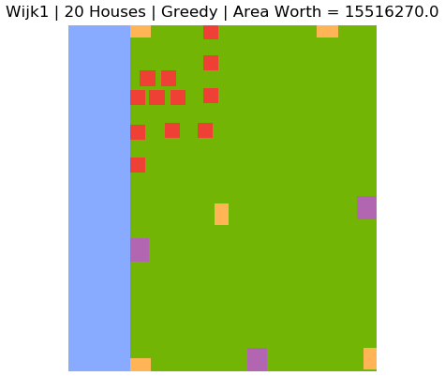
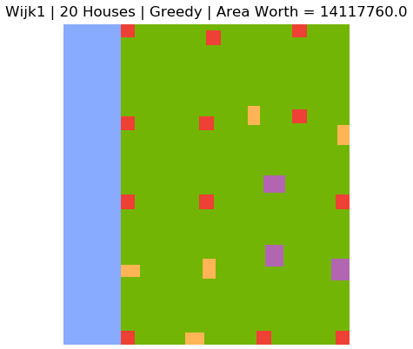
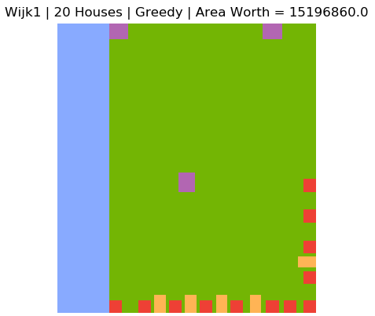
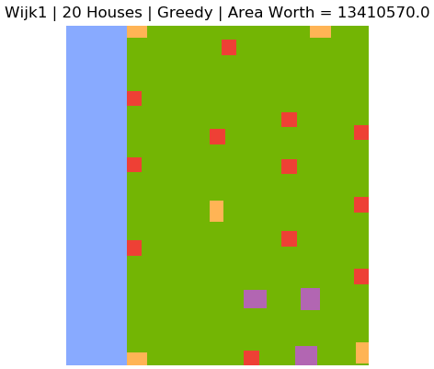
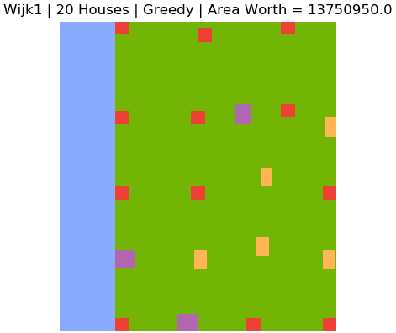
Maison - Bungalow - Eensgezins | Bungalow - Maison - Eensgezins | Eensgezins - Maison - Bungalow
Maison - Eensgezins - Bungalow | Bungalow - Eensgezins- Maison | Eensgezins - Bungalow - Maison

Slide 17
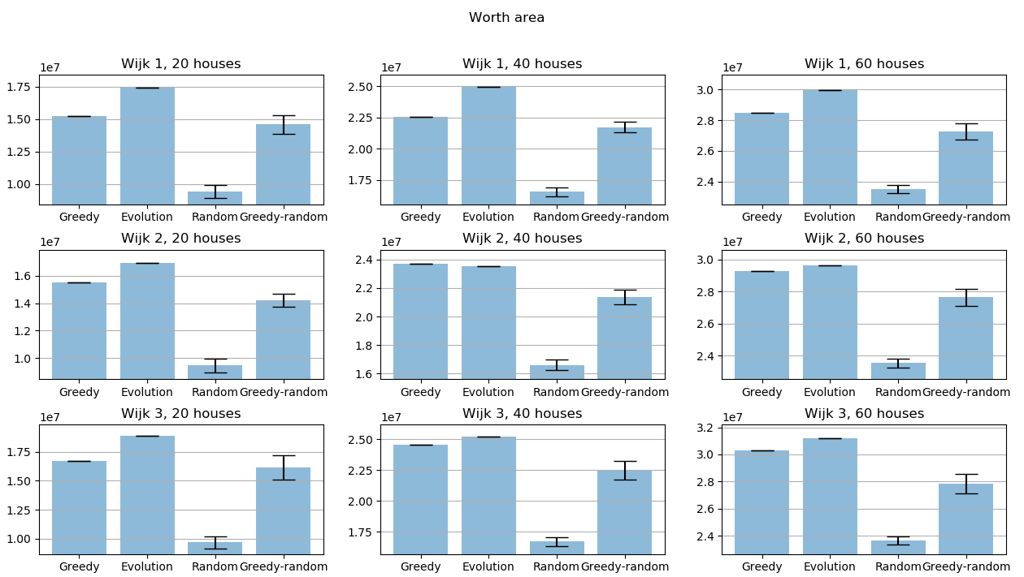
Algoritmes vergelijken

Slide 18
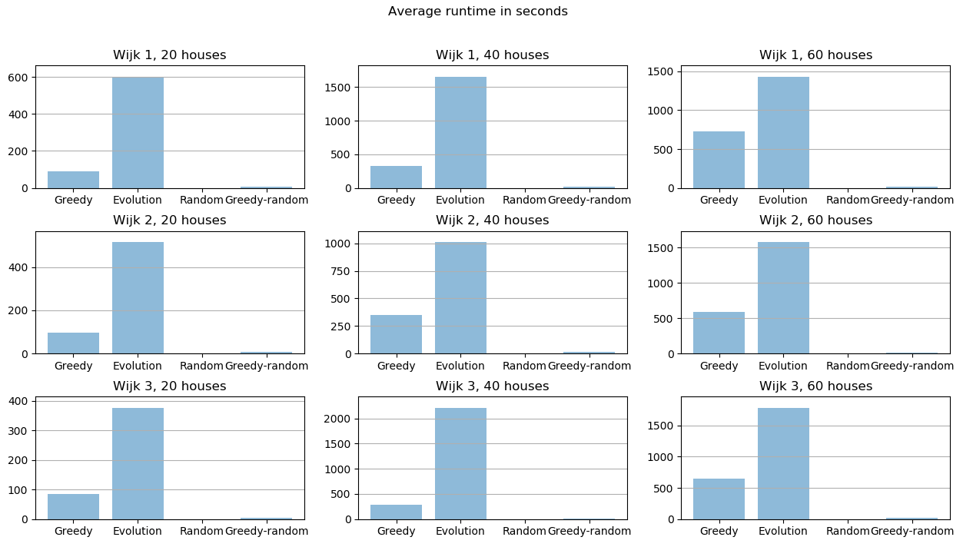

Slide 19
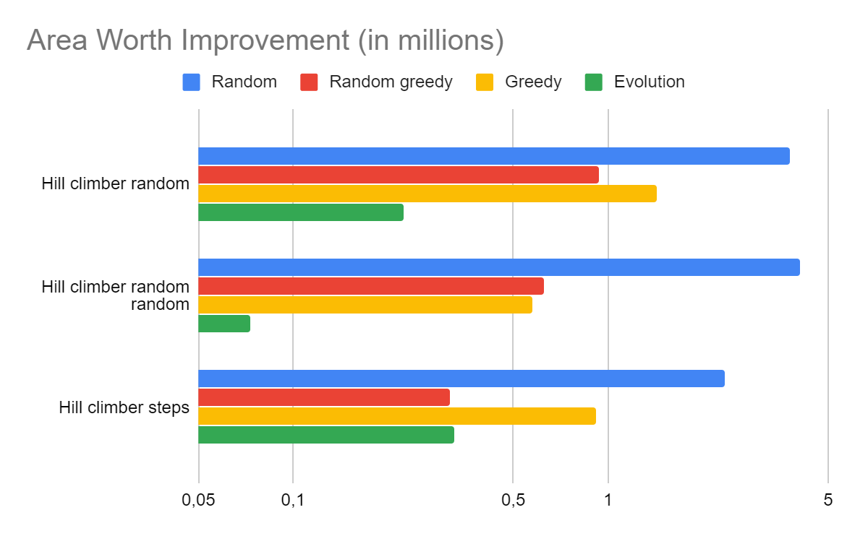
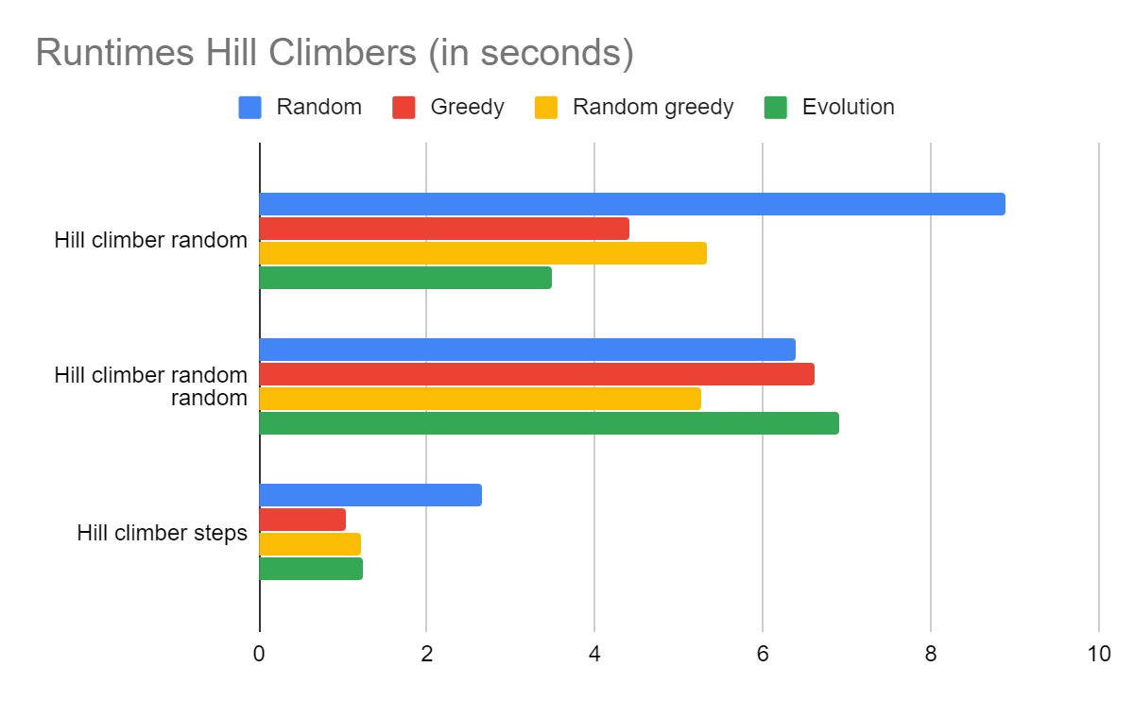
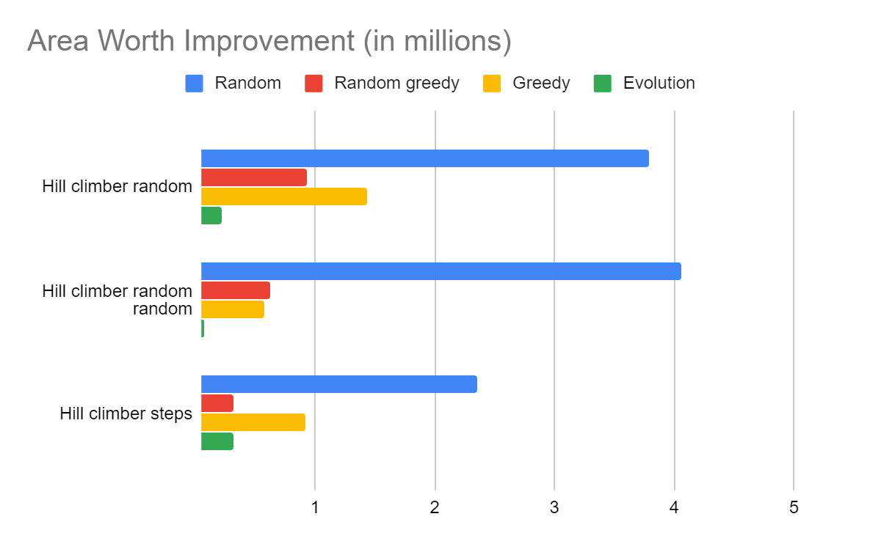
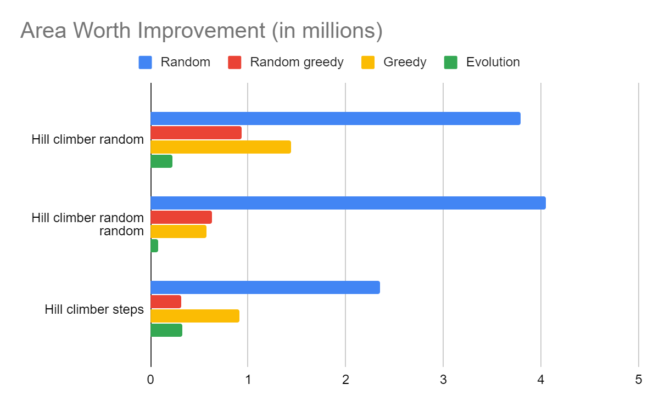
Resultaten Hillclimbers

Slide 20
Conclusie
Evolution: Hoogste waarde, langste runtime
Greedy: Middelste waarde, Middelste runtime
Greedy random: Laagste waarde, Snelste runtime

Slide 21
Future work
Betere default settings bekijken
Simulated annealing verbeteren
Koelschema evolution algoritme

Slide 22

Vragen

Slide 23
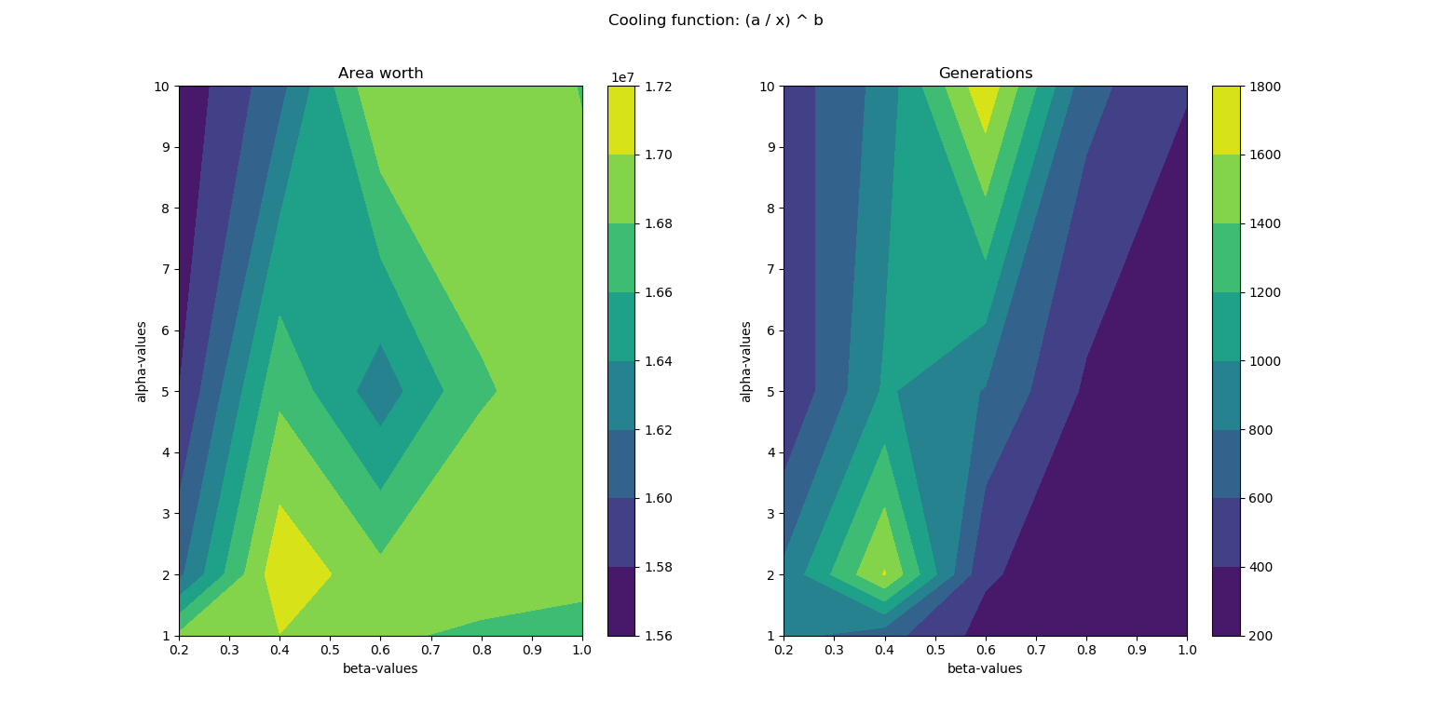

Slide 24
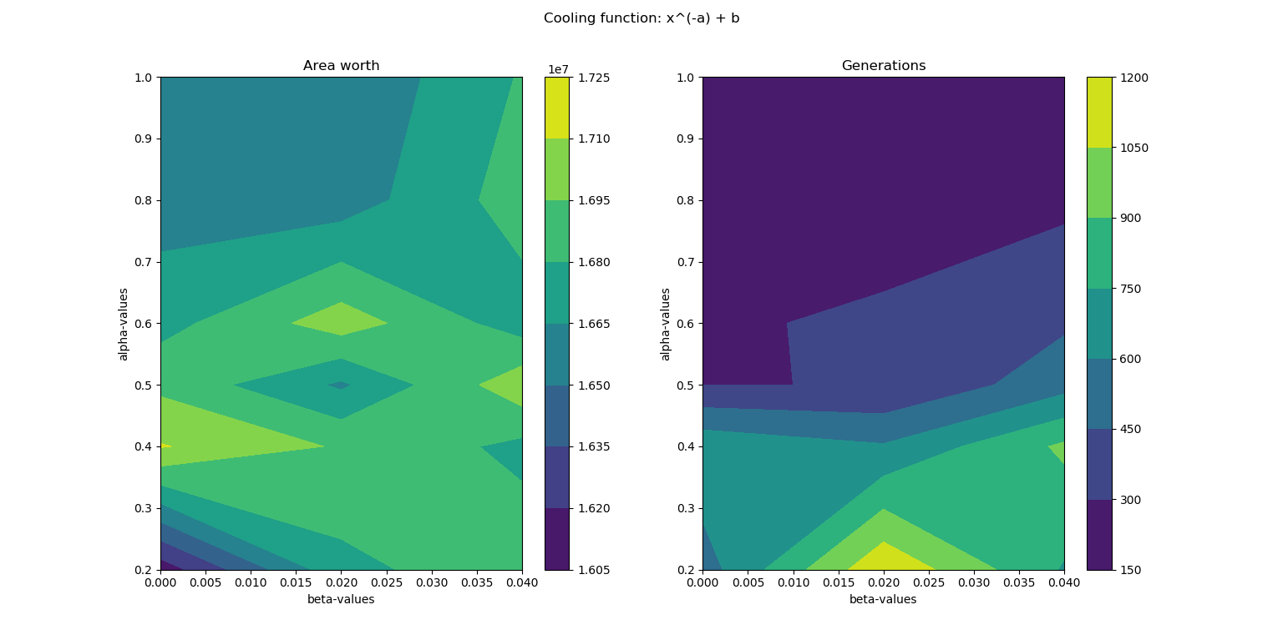

Slide 25
